Slide 1
Харчові добавки
Підготували:
Возна Руслана
Таран Ірина

Slide 2
Харчові добавки - це загальна назва природних або синтетичних хімічних речовин, що додаються в продукти харчування з метою надання їм певних властивостей (поліпшення смаку і запаху, підвищення поживної цінності, запобігання псування продукту), які не вживаються в якості самостійних харчових продуктів. Справжній розквіт їх використання почався xx ст. – харчової хімії.

Slide 3
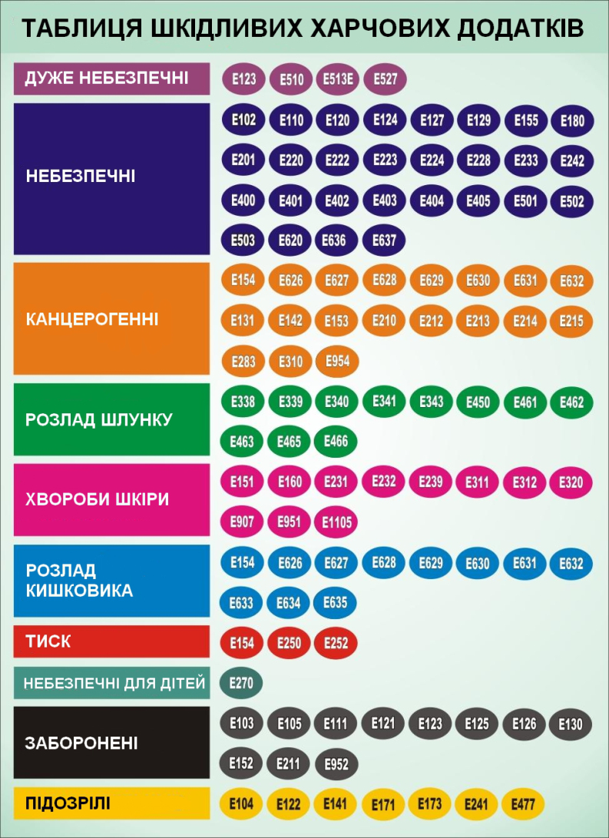
Харчові добавки

Slide 4
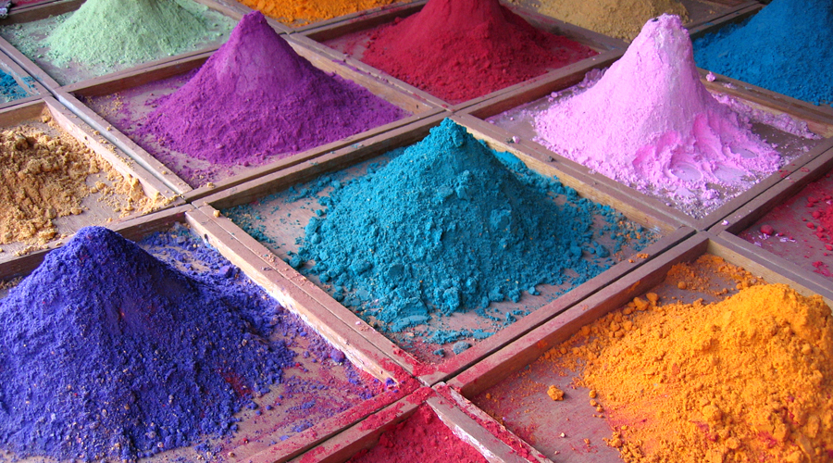
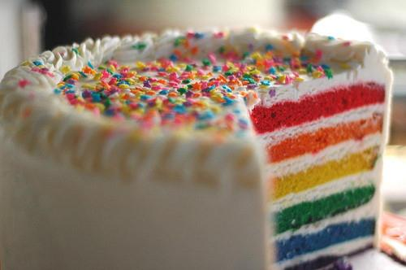
Харчові добавки класифікують:
1. Поліпшувачі зовнішнього вигляду:
· барвники;
· відбілювачі.
3. Поліпшувачі зовнішнього вигляду:
· барвники;
· відбілювачі.

Slide 5

2. Харчові добавки, необхідні в технологічному процесі виробництва продуктів:
· прискорювачі технологічного процесу;
· незамінні технологічні харчові добавки (розпушувачі тіста, драгле- і піноутворювачі, відбілювачі та ін.);
· фіксатори міоглобіну.

Slide 6
3. Харчові добавки, які запобігають мікробіологічному та окислювальному псуванню продуктів:
· антимікробні засоби;
· хімічні засоби;
· біологічні засоби;
· антиоксиданти (антиокиснювачі).
4. Харчові добавки, які формують товарні властивості виробів і забезпечують їм успіх на ринку:
· харчові барвники;
· поліпшувачі консистенції;
· ароматизатори;
· смакові добавки.

Slide 7
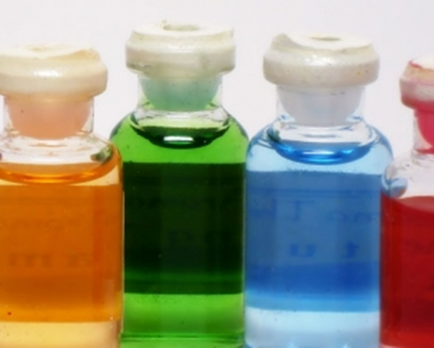
5. Регулятори смаку і аромату:
· підсолоджувачі;
· смакові добавки;
· ароматизатори.
6. Добавки з іншими корисними властивостями:
· харчові волокна.

Slide 8
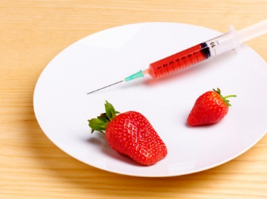
. 7.Регулятори збереження:
· консерванти;
· антиоксиданти.

Slide 9

Е добавками можна розділити на кілька категорій:
Заборонені Е добавки — (103, 105, 111, 125, 126, 130, 152;)
Небезпечні Е добавки- (102, 110, 120, 124, 127;)
Консерванти і эмульгатори, що сприяють виникненню ракових захворювань.- (103, 105, 130, 131, 142, 210, 211, 212, 213, 215, 214, 216, 217, 240, 330) 447)

Slide 10
Консерванти і эмульгатори, здатні викликати розлад шлунка — (320, 221, 222, 223, 224, 225, 226; 322, 338, 339, 340, 341, 311, 407, 450, 461, 462, 463, 464, 465, 466)
Е добавки, здатні викликати порушення тиску — (250 і 251)
Е добавки, що підвищують рівень холестерину в крові — (320 і 321)
Е добавки, що викликають алергію — (230, 231, 232, 239, 311, 312, 313)

Slide 11
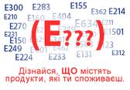
Найнебезпечнішими для людини і забороненими харчовими добавками є:
цитрусовий червоний барвник (Е 212);
червоний амарант (Е 123);
консервант формальдегід (Е 240);
бромат калію (Е 924а) — улучшитель борошна і хліби;
бромат кальцію (Е 924) — улучшитель борошна і хліби;
алюміній (Е 173) — барвник.

Slide 12
Живильні добавки.
У цих добавок блискуча історія, так як з їх допомогою в розвинених країнах вдалося практично ліквідувати хвороби, викликані недоліком в раціоні того або іншого елемента чи речовини, а саме: зоб (відсутній фактор - йод), цингу (вітамін C), пелагру (ніацин ), рахіт (вітамін D, кальцій, фосфор) та інші подібні захворювання. У харчові продукти для підвищення їх поживної цінності додають майже всі мікроелементи і макрокомпоненти їжі (жири, вуглеводи, білки і клітковину). Щоб підвищити поживну цінність їжі, дуже важливо додавати в неї ті речовини, які в звичайному раціоні присутні в кількостях нижче оптимальних.

Slide 13
Наповнювачі
Наповнювачі. Ця тенденція до застосування нехарчових підсолоджувачів змусила шукати речовини, які могли б виконувати роль, традиційно виконувану цукрами в напоях, джемах, желе і копченостях. Желатинирований крохмаль люди вживають протягом століть, тепер же отримано ряд похідних крохмалю і целюлози. Використовується полідекстроза - також одна з похідних цукру.

Slide 14
Підсолоджувачі
Підсолоджувачі. Природні підсолоджувачі, такі, як цукор, відомі людям протягом тисячоліть. Їх завжди здобували у великих кількостях. Однак турбота про зниження калорійності їжі змусила звернутися до нехарчових підсолоджувачів. У США в даний час дозволені до застосування п'ять таких речовин: сахарин, аспартам, ацесульфам, тауматін і гліциризин. Розглядається і можливість застосування ряду речовин, дозволених в інших країнах. Аспартам і ацесульфам приблизно в 200 разів солодші сахарози, і ведуться роботи по створенню нових, більш ефективних штучних підсолоджувачів.

Slide 15
Добавки, що зберігають свіжість
Добавки, що зберігають свіжість, включають в першу чергу антиоксиданти. Їх додають до масел і до пакувальних матеріалів. Використовують також хелатируючі агенти і секвестранти. Вони запобігають взаємодії між металами і компонентами їжі, що зводить до мінімуму знебарвлення, а також втрату смаку та аромату. Ряд речовин використовується для того, щоб запобігти потемнінню фруктів на поверхні розрізу.

Slide 16
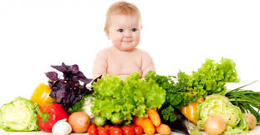
Щоб бути здоровим та убезпечити себе та свою родину від шкідливого впливу харчових добавок варто слідувати наступним порадам:

Slide 17
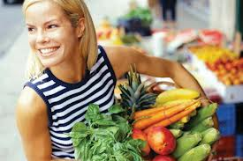
1. Уважно читати етикетки, знати розшифровку кодів і не звертати уваги на квапливих покупців, що хапають все підряд.
2. Не купувати продукти з неприродно яскравою, кричущим забарвленням. Швидше за все, у них повно барвників.

Slide 18

3. Не купувати продукти з надмірно тривалим терміном зберігання.
4. Вибирати свіжі сирі овочі і фрукти. І пам’ятати, що імпорті овочі та фрукти (яблука, лимони і т.д.) обробляють спеціальними речовинами для кращого зберігання та блиску.

Slide 19
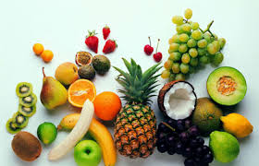
5. Чим меншим є список інгредієнтів в готових продуктах, тим менше добавок. Продукти з вишуканим, пікантним смаком, швидше за все, містять різні добавки;
6. Замість того, щоб купувати готові соки, робити їх самим.

Slide 20

7. Не перекушувати чіпсами, готовими сніданками, супами з пакетика, хот-догами, всілякими бургерами.
8. Відмовитись від перероблених або законсервованих м'ясних продуктів, таких як ковбаса, сосиски, тушонка в банках.
9. І, нарешті, готувати самим, без жодних харчових добавок!

